Slide 1




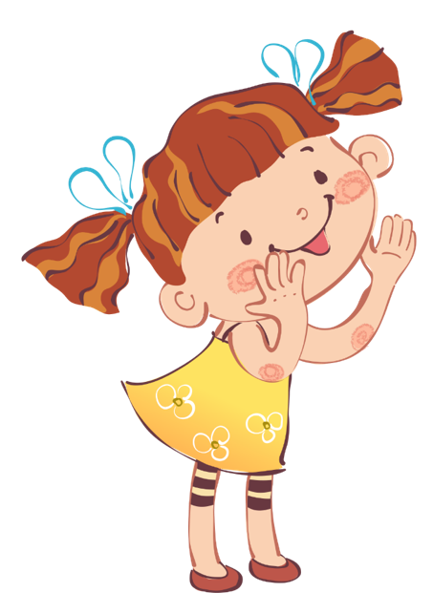
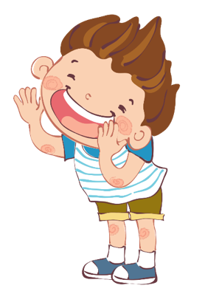


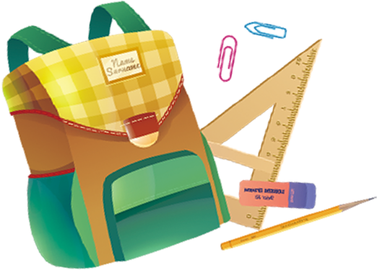
ỦY BAN NHÂN DÂN QUẬN LONG BIÊN
TRƯỜNG MN THẠCH CẦU
LĨNH VỰC PHÁT TRIỂN NHẬN THỨC
Hoạt động : Làm quen với toán
Chủ điểm : Trường mầm non
Đề tài : Phân biệt hôm qua, hôm nay, ngày mai
Lứa tuổi : Mẫu giáo lớn 5 – 6 tuổi
Tháng 9/2022

Slide 2
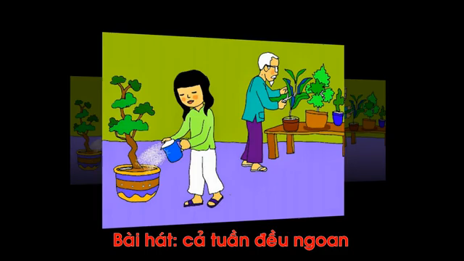
Hát : Cả tuần đều ngoan
Notes:
Bài hát : Cả tuần đều ngoan

Slide 3
Đàm thoại:
+ Các con vừa hát bài hát gì ?
+ Bài hát nói về điều gì ?
+ Một tuần có mấy ngày ?
Notes:
Đàm thoại :
+ Các con vừa hát bài hát gì ? – Cả tuần đều ngoan
+ Bài hát nói về điều gì ? – Bạn nhỏ rất ngoan và đã được cô thưởng cho phiếu bé ngoan
+ Một tuần có mấy ngày ? Hôm nay là thứ mấy ?
Muốn biết 1 tuần có mấy ngày cũng như để biết các ngày trong tuần như thế nào cô mời các con sẽ nhẹ nhàng về chỗ ngồi của mình nh

Slide 4
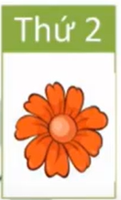

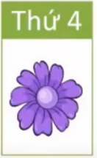
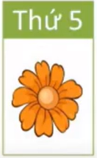
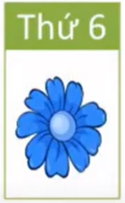
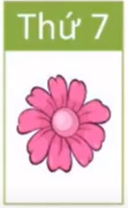
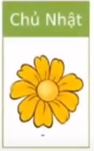
Các ngày trong tuần
1
2
3
4
5
6
7
Notes:
Các con hãy đọc to cùng với cô các ngày trong tuần nhé .
Vậy là 1 tuần có bao nhiêu ngày ? Các con cùng đếm số ngày trong tuần với cô nào

Slide 5
TC : Ai tinh mắt
Notes:
Cách chơi như sau: Trên màn hình có các thứ trong tuần.Nhiệm vụ của các con là trong thời gian 10s, hãy tìm thứ còn thiếu trên dãy thứ có sẵn . Các con đã rõ cách chơi chưa ? TC bắt đầu .

Slide 6


TC : Ai tinh mắt
Notes:
Trên màn hình có thứ 2, thứ 4, thứ 5, vậy còn thiếu thứ mấy ? 10s suy nghĩ bắt đầu . Mời 1 số bạn lên trả lời câu hỏi
Cùng kiểm tra kết quả nào . Thứ còn thiếu là thứ 3 . Khen trẻ

Slide 7
TC : Ai tinh mắt
Notes:
Trên màn hình có thứ 6, chủ nhật, vậy còn thiếu thứ mấy ? 10s suy nghĩ bắt đầu . Mời 1 số bạn lên trả lời câu hỏi
Cùng kiểm tra kết quả nào . Thứ còn thiếu là thứ 3 . Khen trẻ

Slide 8
TC : Ai tinh mắt
Notes:
Trên màn hình có thứ 6, chủ nhật, vậy còn thiếu thứ mấy ? 10s suy nghĩ bắt đầu . Mời 1 số bạn lên trả lời câu hỏi
Cùng kiểm tra kết quả nào . Thứ còn thiếu là thứ 3 . Khen trẻ

Slide 9
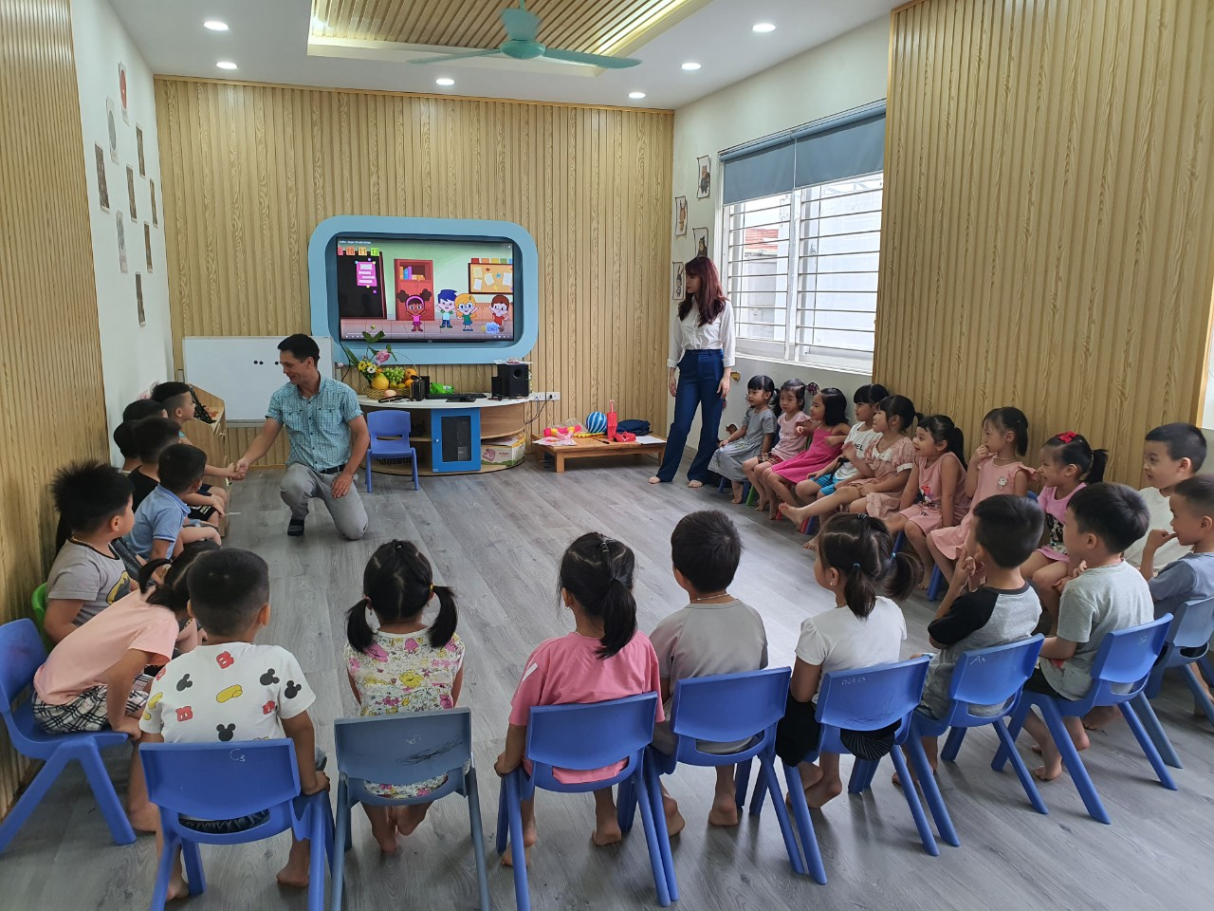
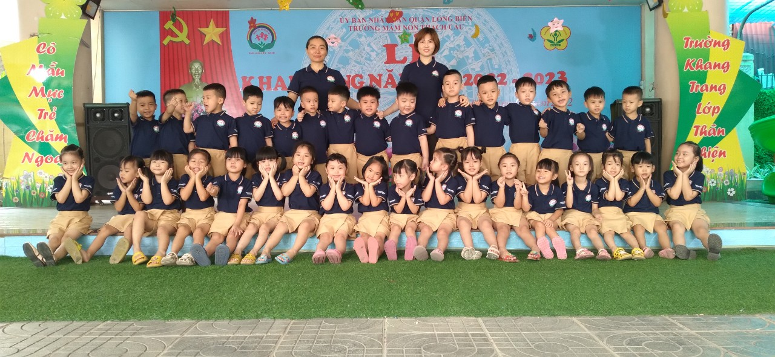
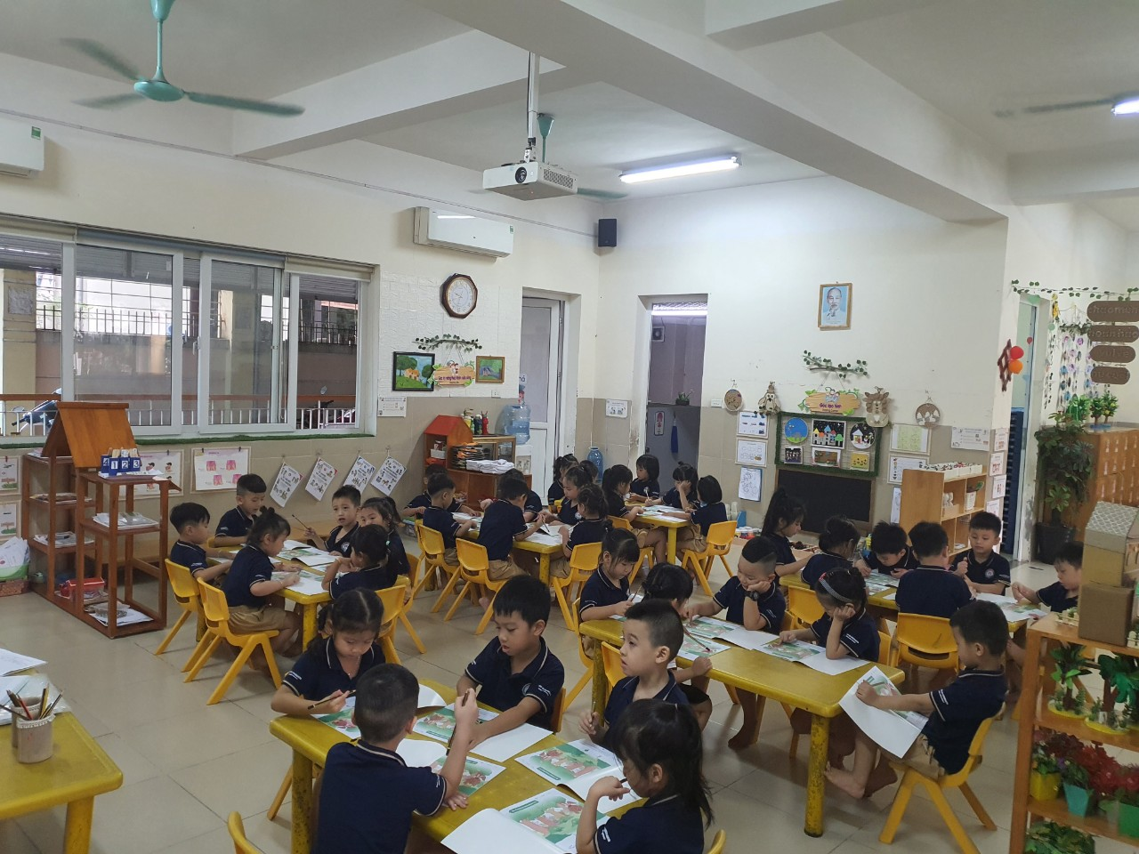
Hôm nay
Notes:
Nếu biết hôm nay là thứ 4, các con sẽ làm những gì ?
Các hoạt động được thực hiện trong ngày thì ngày đó được gọi là hôm nay
Cho trẻ nhắc lại

Slide 10
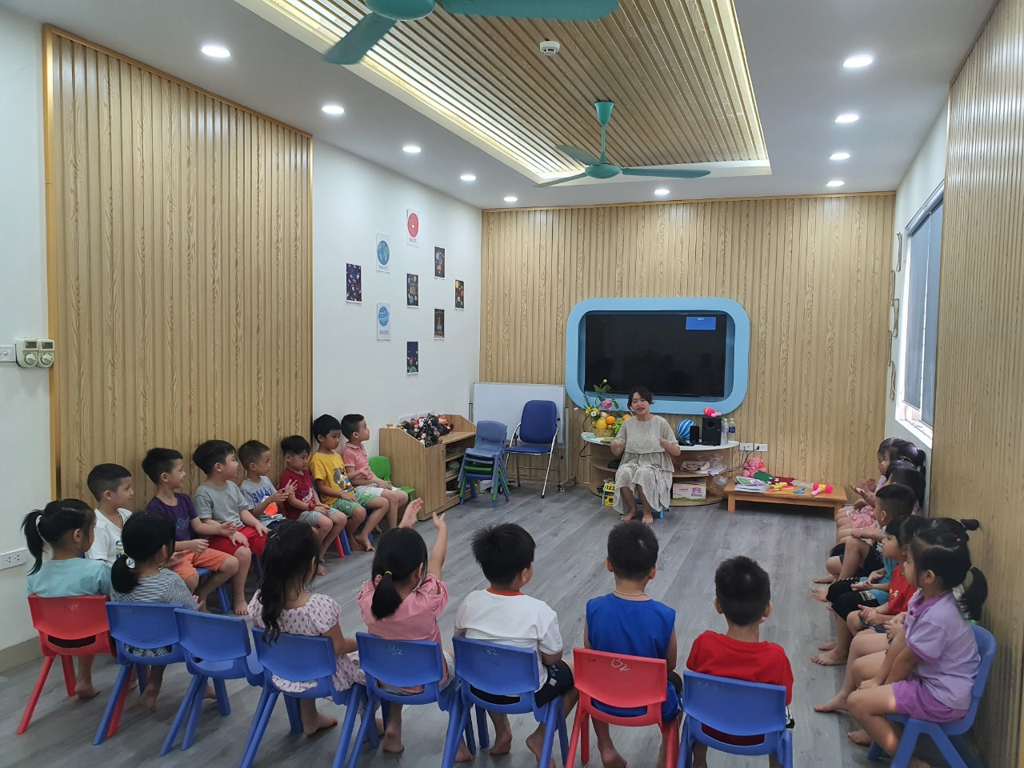
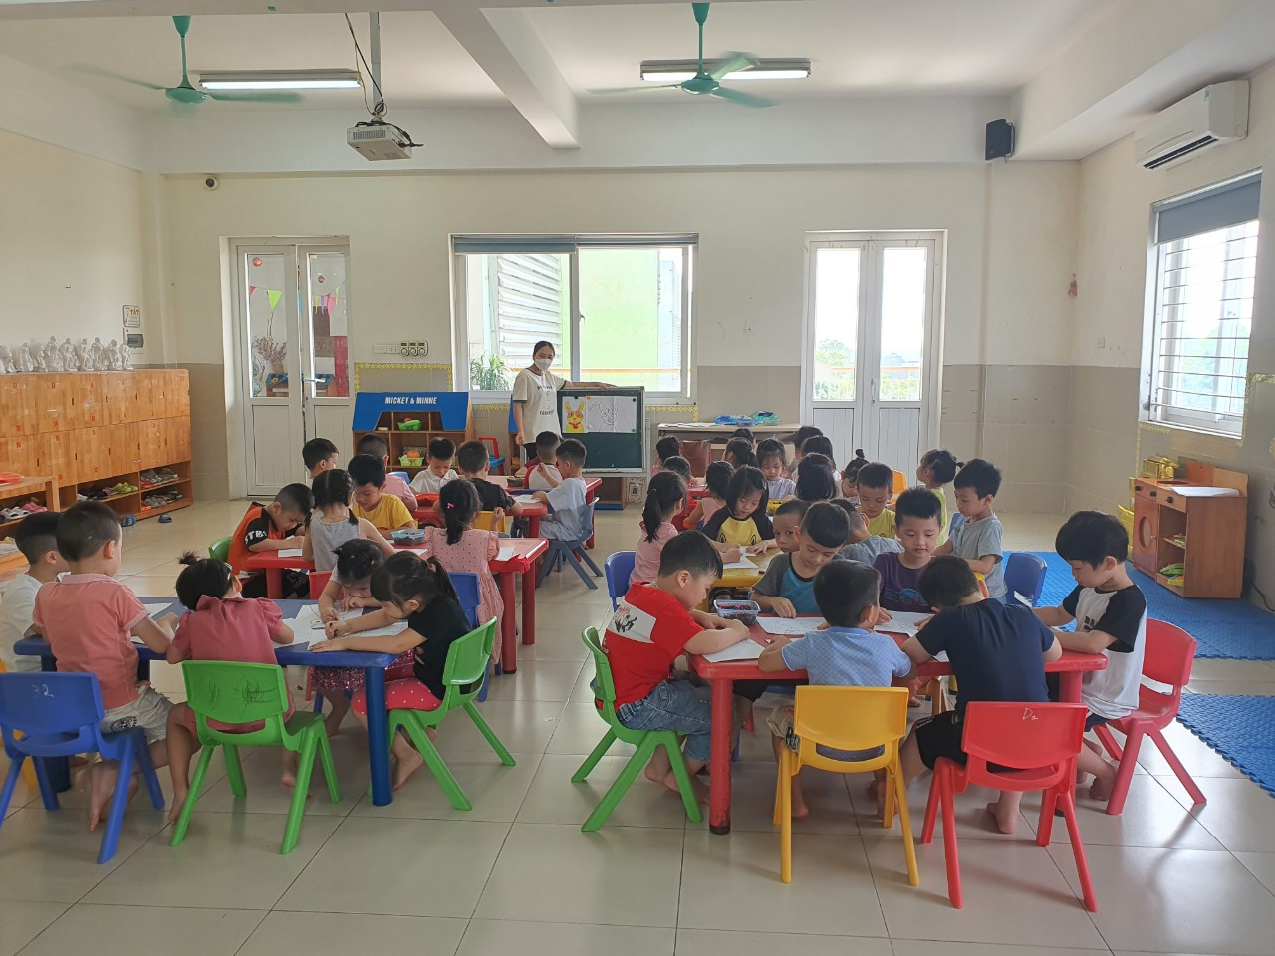
Hôm qua
Notes:
Bây giờ các con hãy nhớ lại xem, thứ 3 các con đã làm những gì ?
Gio học T.A , Gio học tạo hình .
Chơi góc
+Những hoạt động diễn ra vào ngày liền trước ngày hôm nay thì được gọi là ngày hôm qua

Slide 11
Hôm nay là thứ 4, hôm qua là thứ mấy ?
Notes:
Khái quát dạy trẻ : Những hoạt động diễn ra vào ngày liền trước ngày hôm nay thì được gọi là ngày hôm qua
Cho trẻ nhắc lại

Slide 12
Hôm nay là thứ 4, ngày mai là thứ mấy ?
Notes:
Nếu hôm nay là thứ 4 thì ngày mai là thứ mấy ?

Slide 13
Ngày mai
Notes:
Các con dự định làm những gì trong ngày thứ 5 ?
Những hoạt động diễn ra vào ngày liền saungày hôm nay thì được gọi là ngày hôm mai
Cho trẻ nhắc lại

Slide 14
Hôm qua
Hôm nay
Ngày mai
Notes:
Các hoạt động được thực hiện trong ngày thì ngày đó được gọi là hôm nay
Những hoạt động diễn ra vào ngày liền trước ngày hôm nay thì được gọi là ngày hôm qua
Những hoạt động diễn ra vào ngày liền sau ngày hôm nay thì được gọi là ngày mai
Cho trẻ nhắc lại

Slide 15
TC : Dấu ấn thời gian
Tìm hình ảnh tương ứng với ngày có sẵn trong thời gian 10s
Hôm qua
Hôm nay
Ngày mai
Notes:
Tròn thời gian là 10s , các con hãy tìm hình ảnh tương ứng với hoạt động

Slide 16
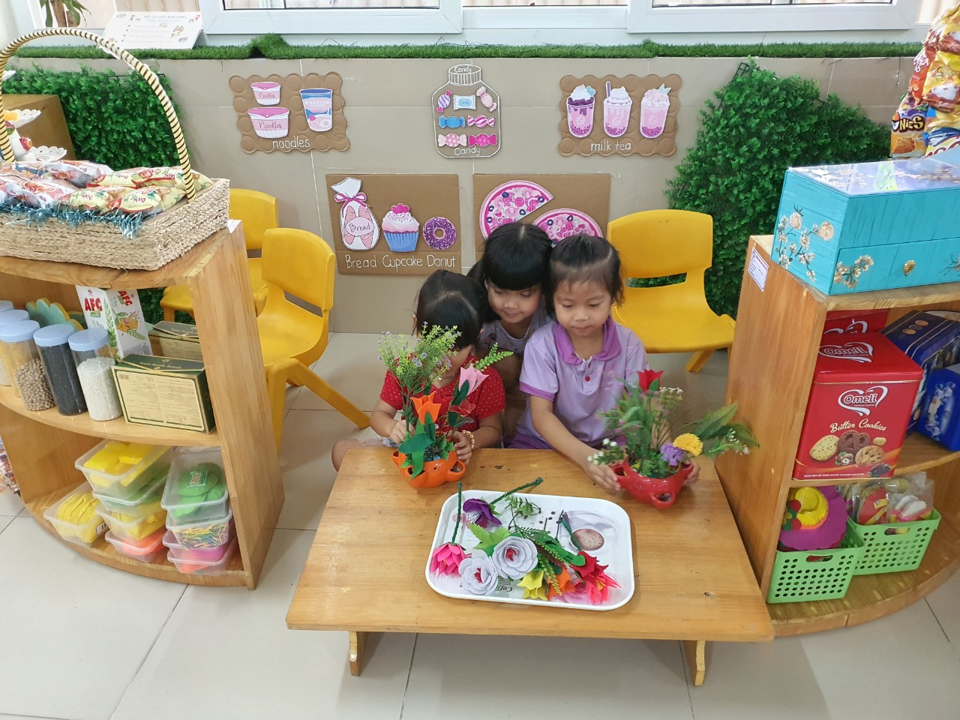
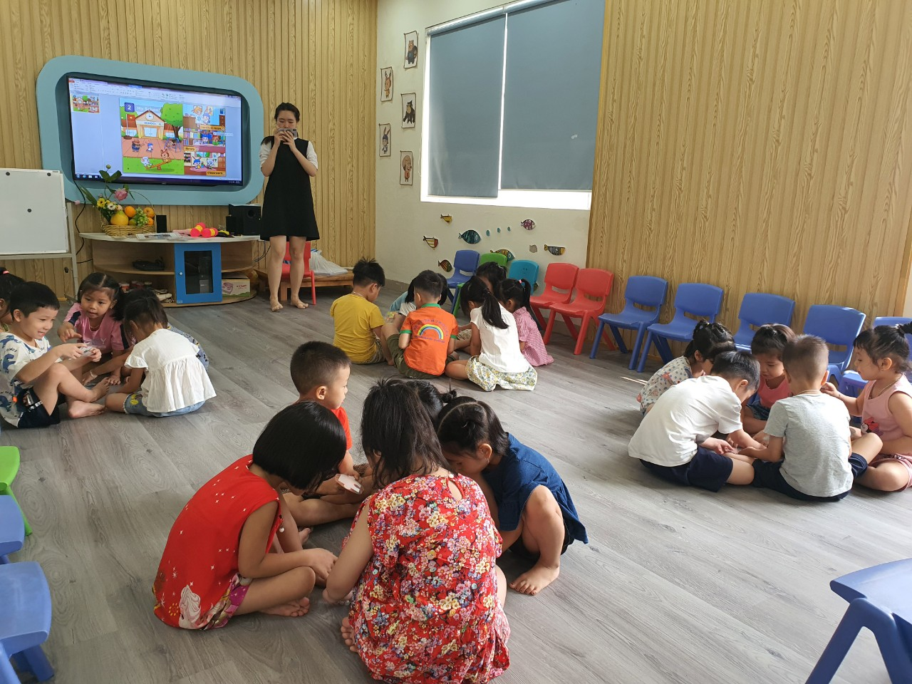
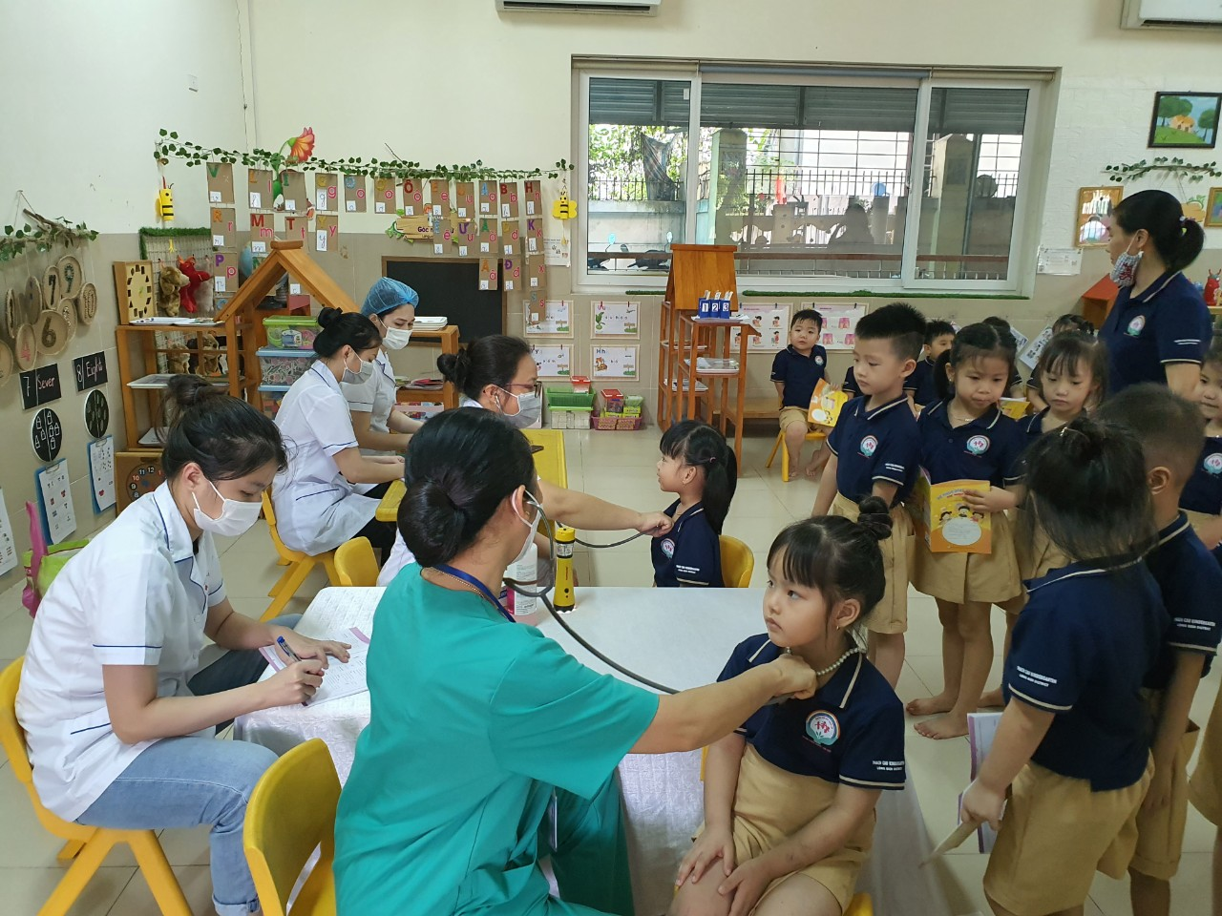
Tìm hình ảnh tương ứng
Hôm nay

Slide 17
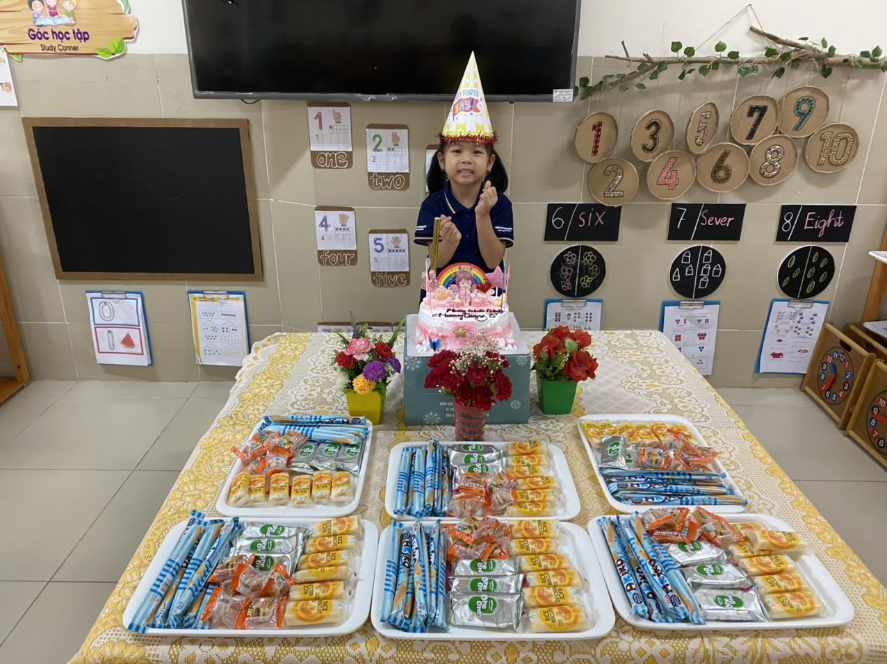
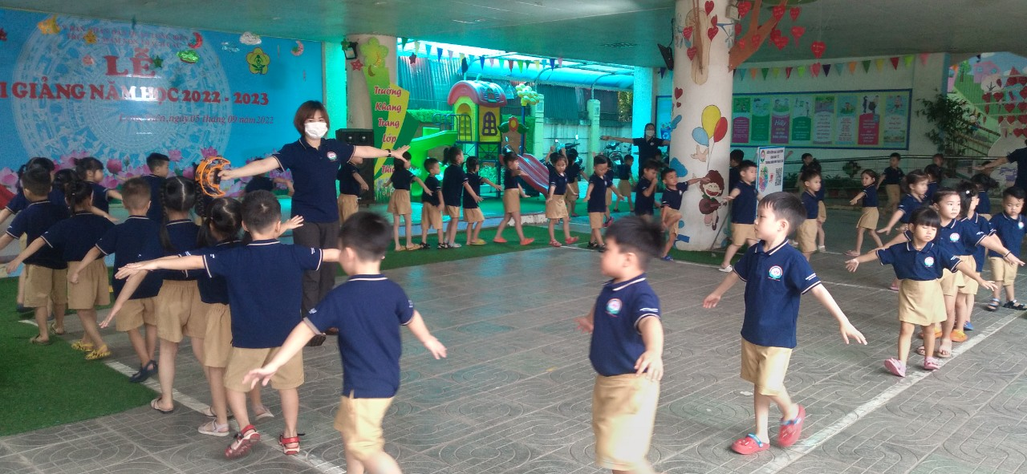
Tìm hình ảnh tương ứng
Hôm qua

Slide 18
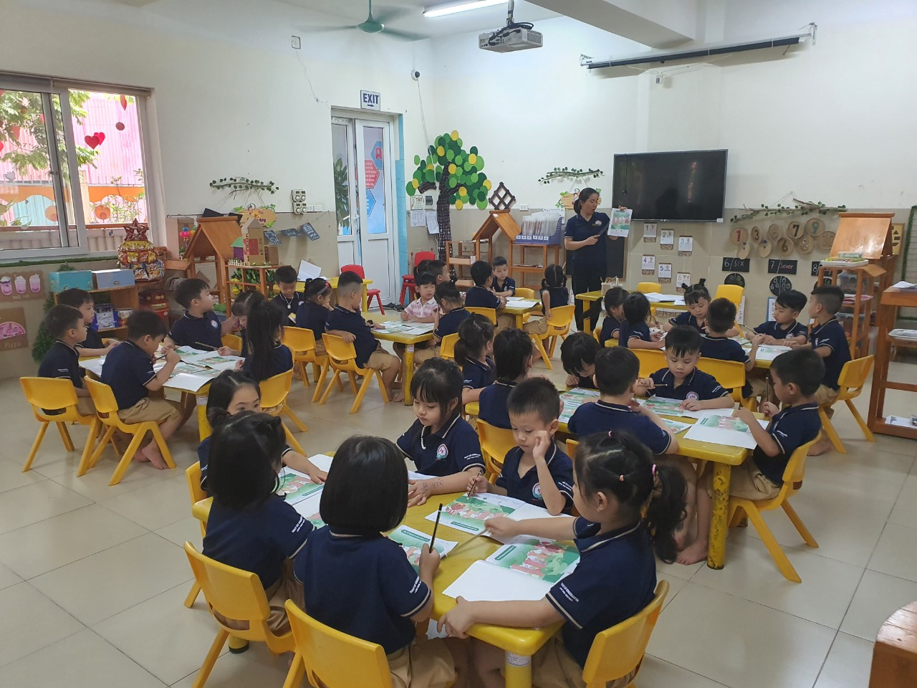
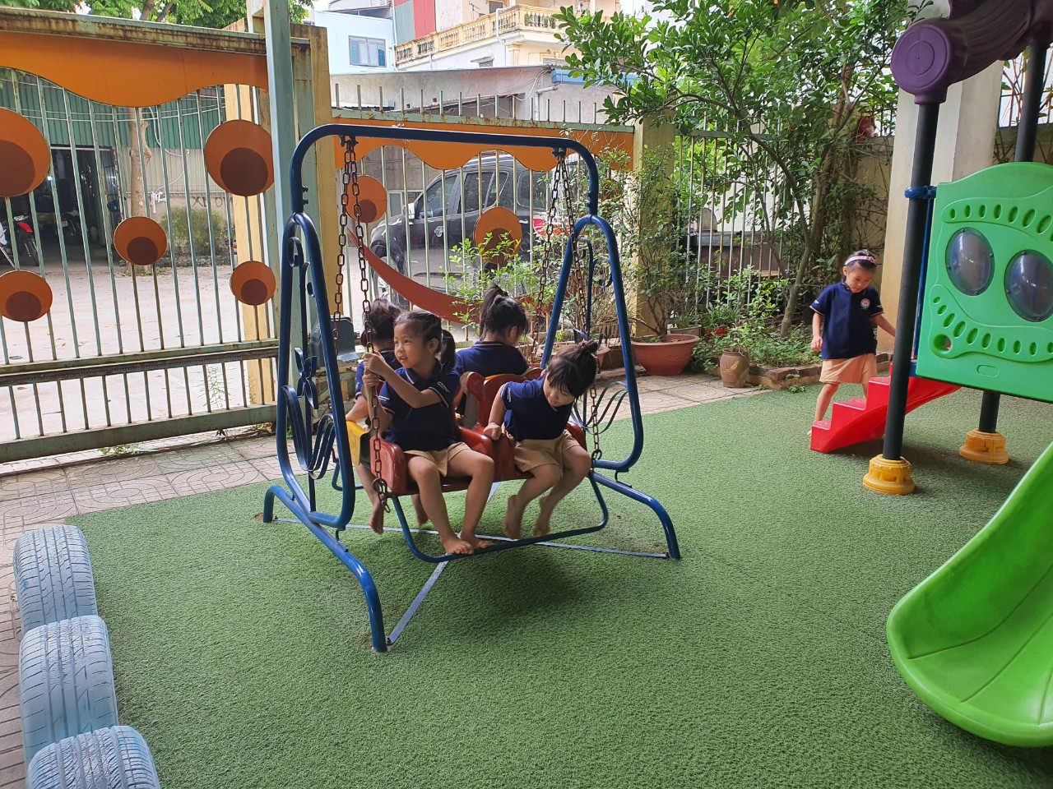
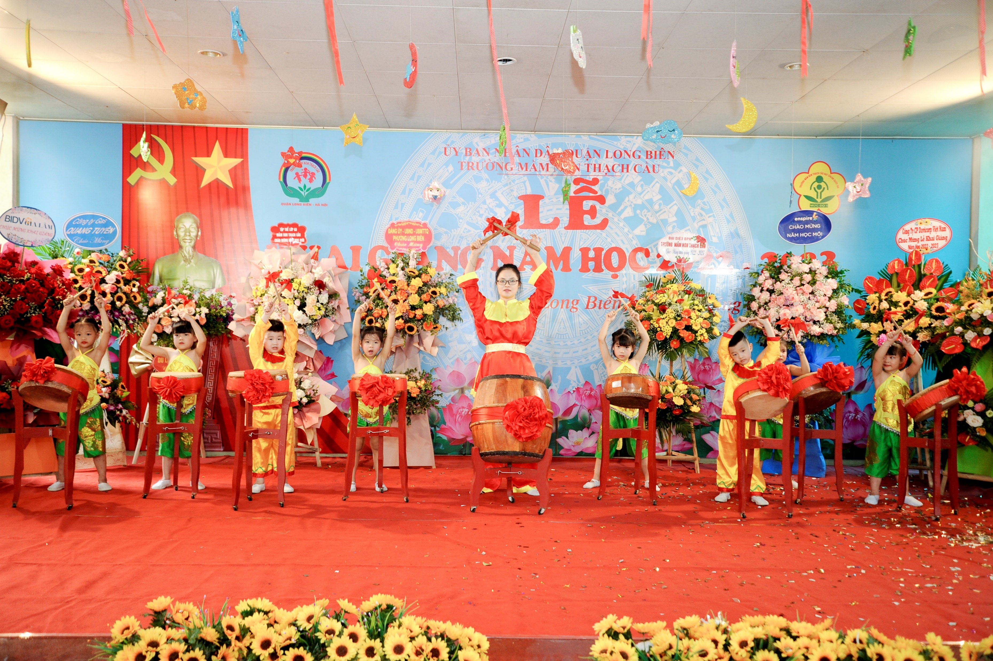
Tìm hình ảnh tương ứng
Ngày mai

Slide 19
TC : Ai thông minh

Slide 20
Hôm qua
Hôm nay
Ngày mai

Slide 21
Hôm qua
Hôm nay
Ngày mai

